Slide 1
Projekt kip og vend
Klarahus
Københavns Kommune

Slide 3
PDSA

Slide 4
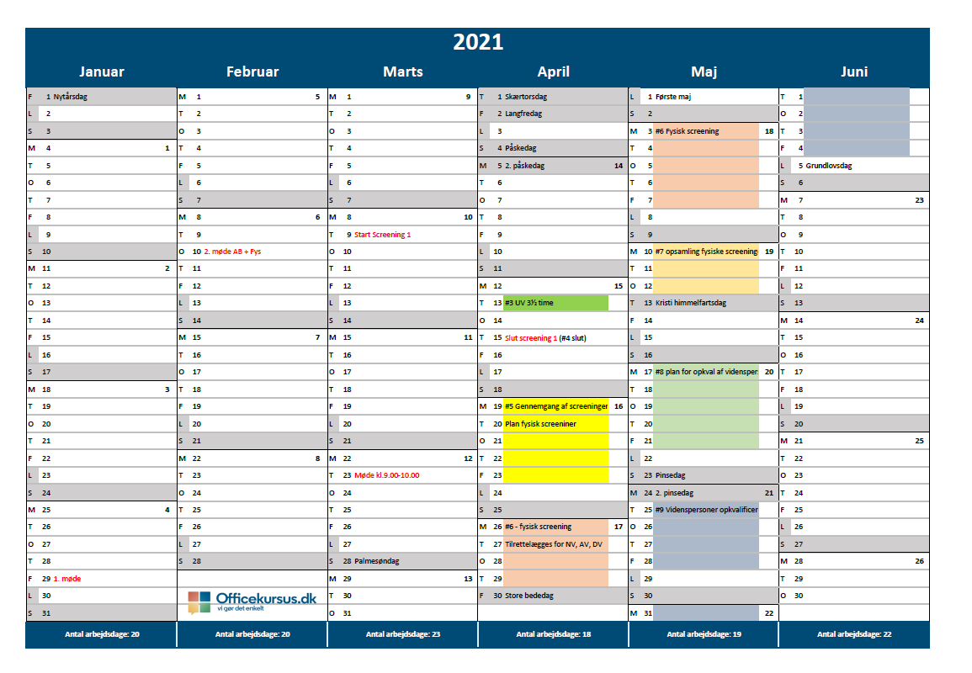

Slide 5
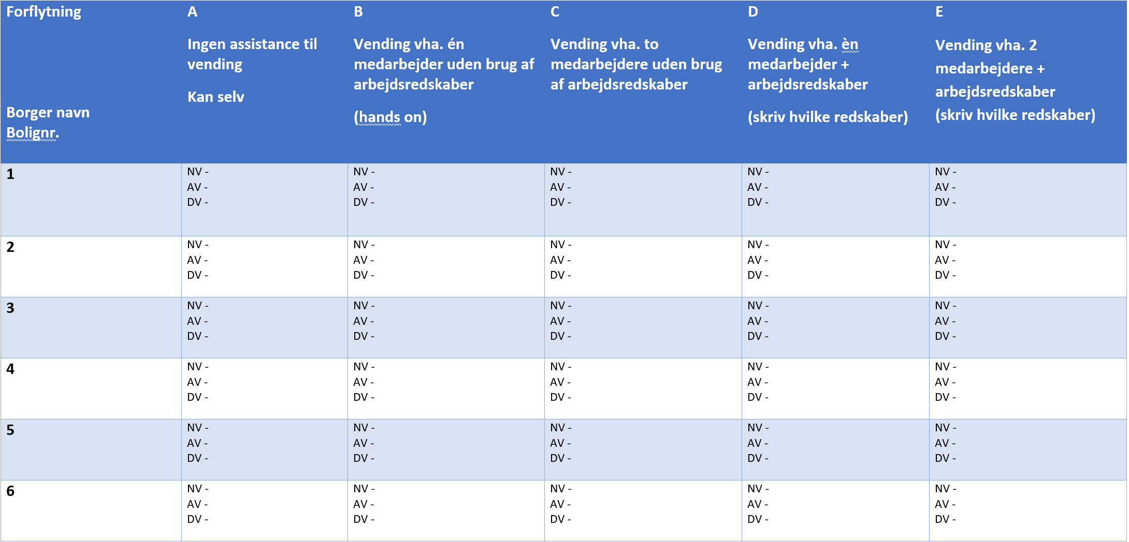
Kontorscreening

Slide 6
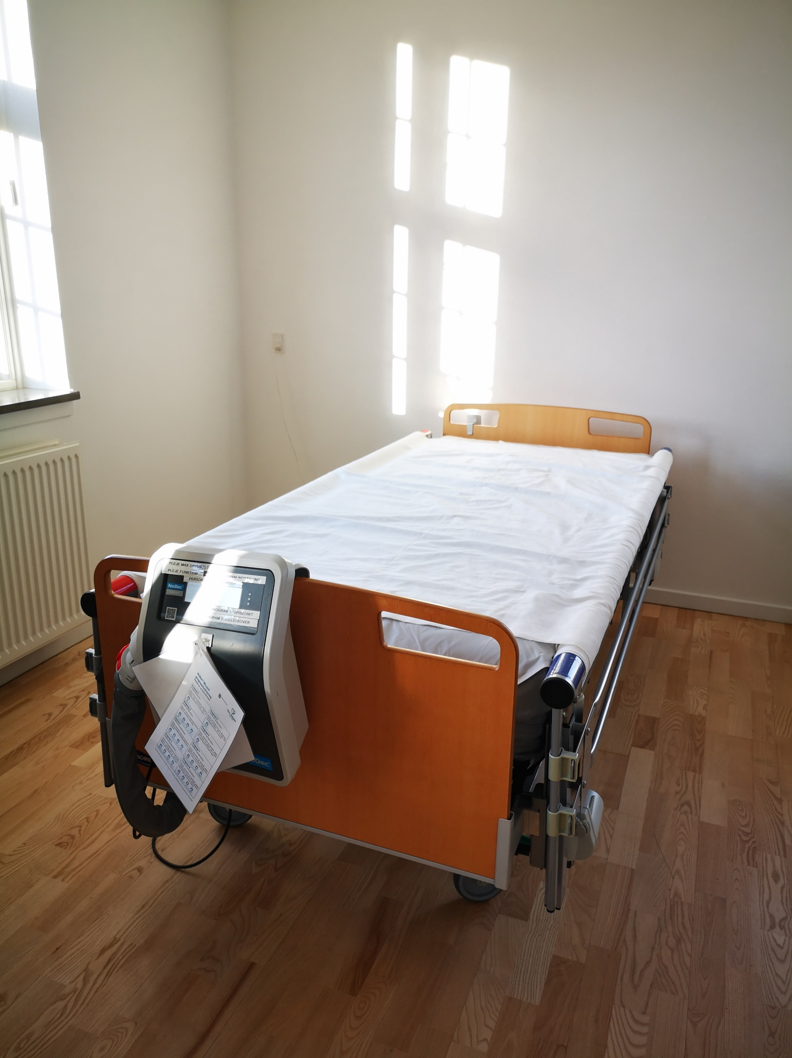
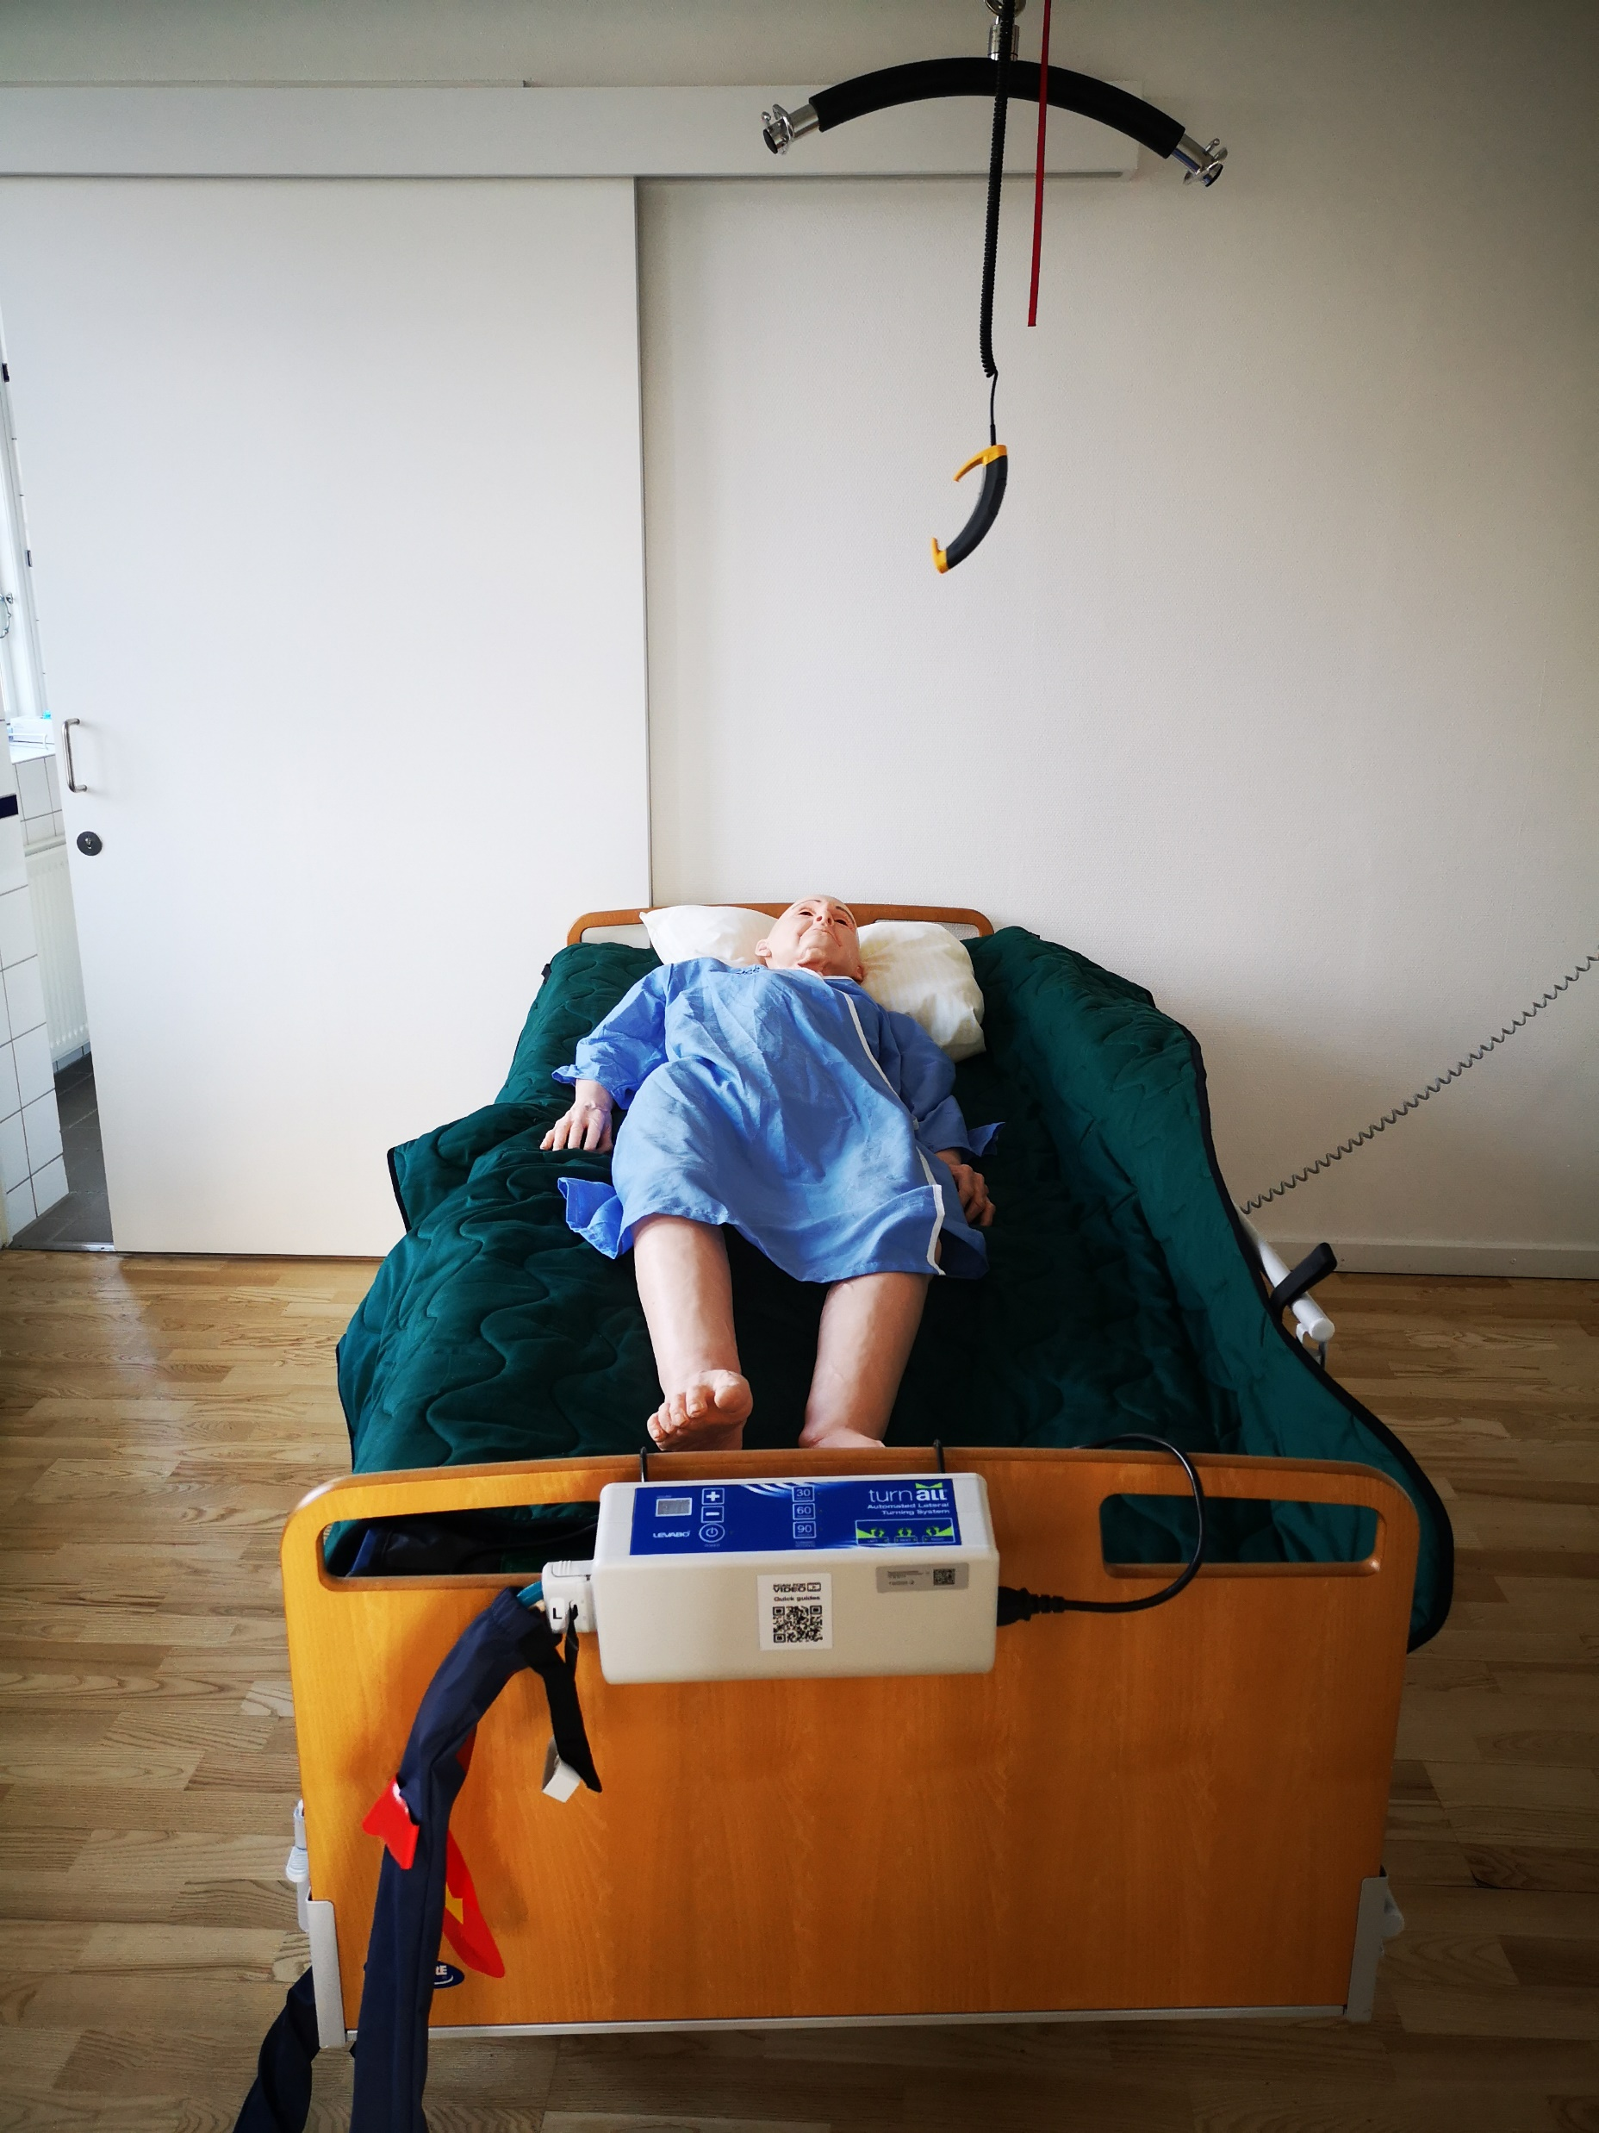
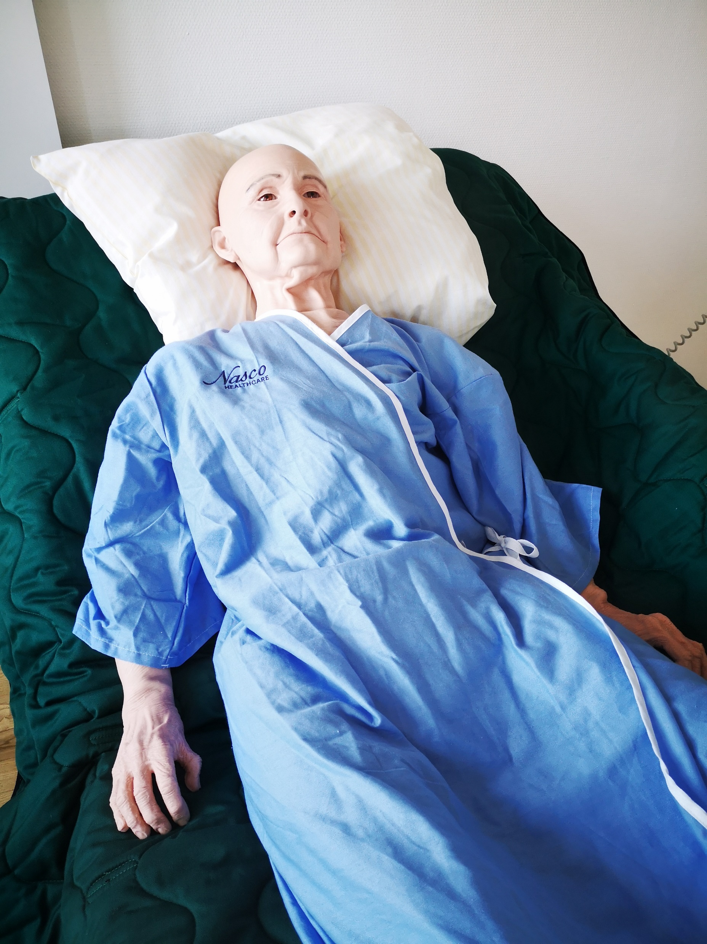
øverum

Slide 7
Hvad siger medarbejderne?
Vendlet gør vores arbejdsgang lettere. Nu kan jeg sagtens tage en beboer alene.
Jeg har fået færre smerter i skuldrene. Det skåner kroppen, når vi bruger arbejdsredskabet rigtigt.
Det er vigtigt med god kommunikation med beboeren under forflytning. Et godt kendskab til Vendlet giver overskud til at kommunikere og give ro. Det giver øget nærvær og bedre kontakt.
Hos en udadreagerende beboer er det en hjælp, at man ved hvordan man skal bruge fjernbetjeningen. Beboeren bliver mindre urolig. Det gør en forskel, at beboeren mærker min ro.

